Slide 1
erp5
汇报人：殷昱煜

Slide 2
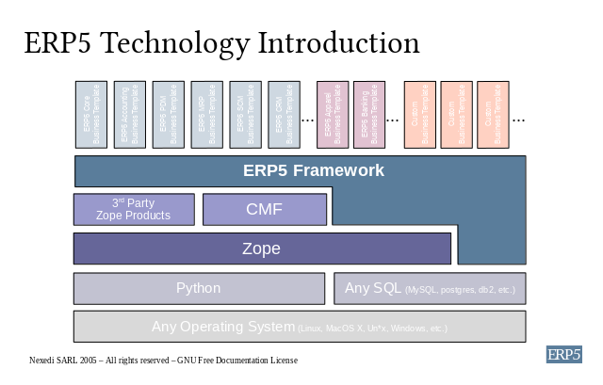
简介ERP5
• 一个基于web的全功能的ERP系统，包括：客户关系管理(CRM),物料需求计划（MRP）,供应链管理(SCM), 产品设计管理(PDM), 会计，人力资源，知识库管理和电子商务。
• erp5是一个通用的ERP框架，由于可扩展的组件技术，它比传统的erp覆盖了更广泛的应用程序。erp5是免费的软件：它由超过100000行在GPL许可下发布的python和xml代码组成。erp5代码可以由erp5服务提供商或erp5用户自由地重新分配、定制或扩展。
定制custom
业务模板
会计
业务模板
服装业
业务模板
定制custom
业务模板
产品设计管理PDM业务模板
银行业
业务模板
定制custom
业务模板
物料需求计划MRP业务模板
供应链管理SCM业务模板
ERP5 核心
业务模板
客户关系管理
CRM业务模板

Slide 3
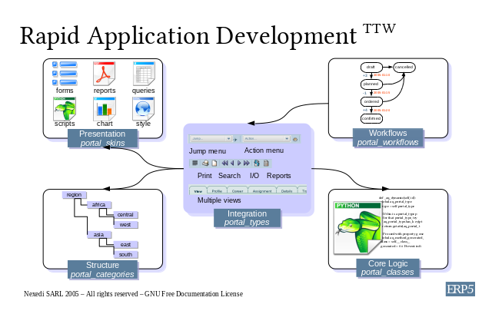
快速开发应用
•分析工作流——>建立模板
•模板——>后端Python
•模板——>成果

Slide 4
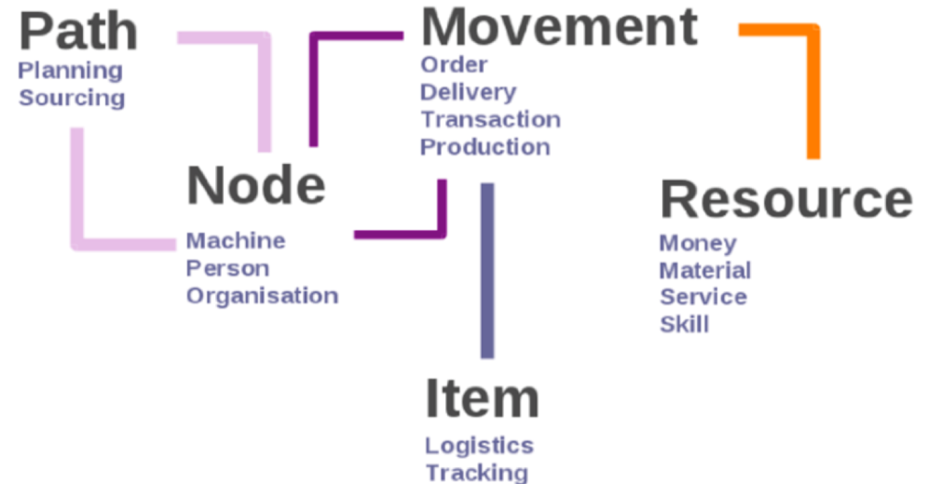
ERP5的业务模型
ERP5的业务模型区别于一般的ERP模型进行了定义一个抽象核心模型，在该模型基础上可以表示各种业务流程。
该模型基于五个抽象核心类：
资源（resource）：资源描述业务流程中的抽象资源，如原材料，产品，货币或个人技能。
节点（node）：节点可以接收和发送资源,如机器，用户，组织。
移动（movement）：移动描述了在给定的时间和给定的时间两个节点之间的资源移动。例如，将原材料从仓库发送到车间。
项目（item）：项目是资源的物理实例。可以通过项目将资源的移动扩展为一系列可追踪的移动。项目通常进行序列化编号进行处理。
路径（path）：路径定义节点访问其可能需要的资源的方式。价格和商业概况可以附加到路径，以定义给定制造商采购的给定资源的默认价格。
例1 假设A公司想要将相机卖给另一家公司B。一旦双方同意，A将向B发送10台相机，单价为100美元。在这种情况下，公司A和B被视为节点(node)。产品相机，是资源(resource)。销售本身（订购相机）是一个移动(movement)。如果这些条件(例如单价)在这些公司之间达成一致，则条件是路径(path)。如果公司甲想要跟踪相机，它可以为每个摄像机附加条形码，这将生成10个项目(item)。
例2 假设一家公司甲希望从工厂的机械部件制造10台摄像机。在这种情况下，工厂是一个节点(node)。摄像机和机械部件是资源(resource)。制作包括两个动作，一个用于零件的消耗，另一个用于生产相机。为了追溯它们的去向，A公司可以将标签贴到相机和零件上，这些都是一个个项目(item)。零件转换为相机由路径(path)描述。

Slide 5
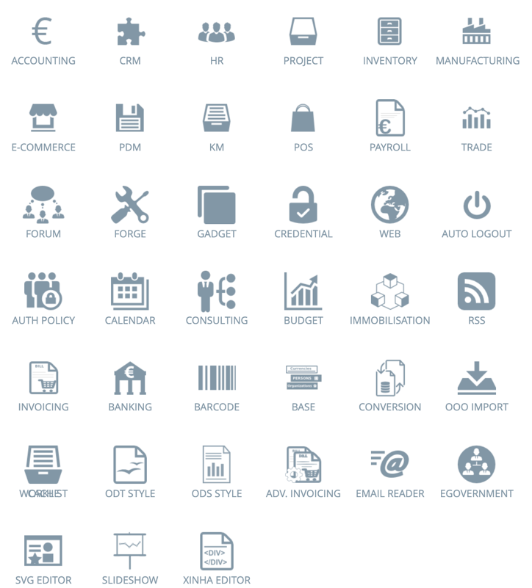
基于业务模型的业务模板
业务模板是一种软件包，它可以立即将erp5框架转化为一个有意义的应用程序。
业务模板由XML代码组成，XML代码实例化通用模块（会计、PDM、MRP、CRM等）或行业特定模块（服装、银行等）。
业务模板是在erp5开放门户上共享和发布基于erp5的应用程序的首选方式。

Slide 6
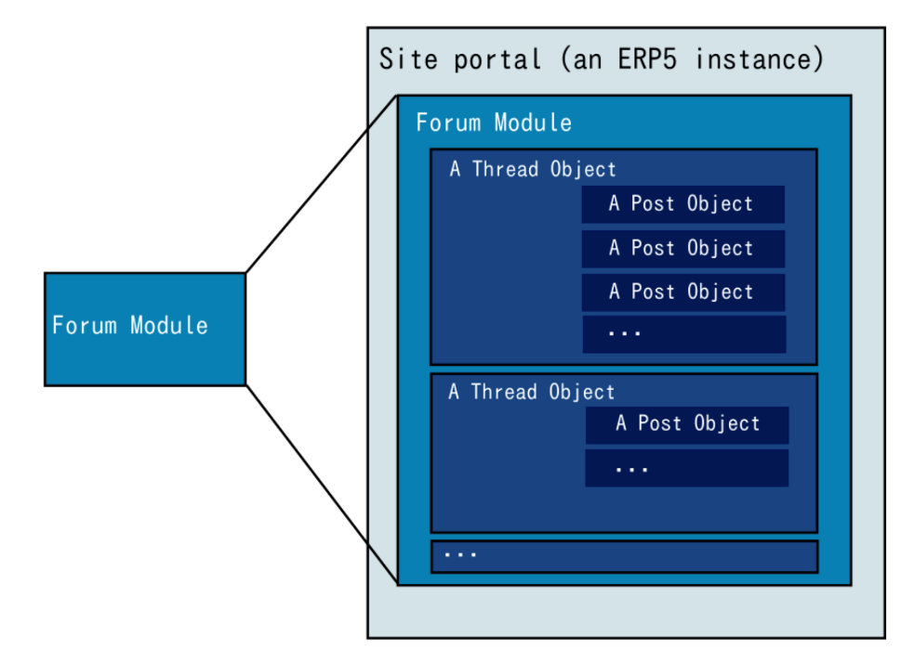
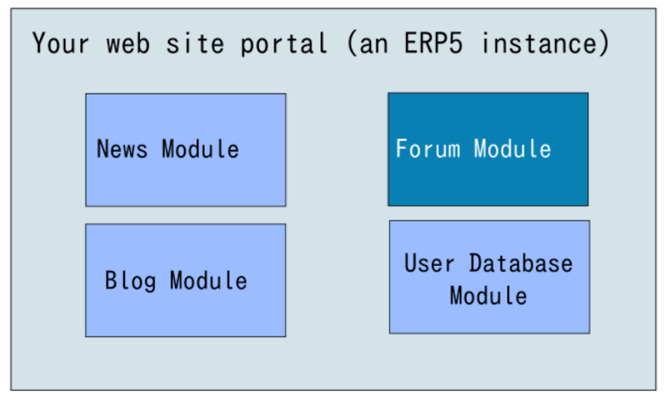
使用ERP5开发一个应用（以论坛为例）
论坛模块设计
该论坛将是一个简单的模块，你可以考虑它像一个文件夹。该文件夹将包含本身包含帖子的线程。
在我们的ERP5实例中，线程和帖子尚不存在，我们将创建它们。
一个线程有一个标题，所有者，创建日期，发布状态和一些其他用户以及他们的回复。
发布过程包含一个标题，内容（文本区）和所有者。
最后我们将配置用户如何与它们进行交互。
在Python中，如果要为应用程序编写脚本，只需编写：
context.getPortal（）
idOfTheModule.idOfTheThread.idOfThePost.post（）
应用程序设计
每个ERP5应用都是一个网站。该网站可以包含和使用一个或多个模块，例如博客（博客模块），新闻（新闻模块）和用户数据库（人员模块）。

Slide 7
创建论坛模块（1）—— 创建文件夹
使用TioLive，则可以通过https://www.tiolive.com/erp5/访问您的实例。
在创建新模块之前，您必须中创建一个新文件夹，以便将模块放入其中（例，创建erp5_forum）。
/portal_skins/manage_main
Folder
Add Folder

Slide 8
创建论坛模块（2）—— 安装业务模板
Manage business templates
从我的收藏夹菜单中选择管理业务模板。
单击“导入/导出”按钮。 选择“更新存储库信息”。
单击“从存储库安装业务模板”选项。
使用左侧的复选框选择要安装的业务模板; 然后单击“从存储库安装业务模板”按钮并等待。
Install business templates from repositories
所需要依赖的其他模板
在创建第一个模块之前，必须确保在实例上安装了所有必需的业务模板。业务模板是ERP5包，可以包含代码和数据。

Slide 9
创建论坛模块（3）——创建模块“discussion thread”
My favourities
模块是ERP5中新功能的切入点。
单击“我的收藏夹”，创建新模块。
选择模块所属文件夹
Create module
discussion thread module
所属文件夹 Erp5_forum ->

Slide 10
创建论坛模块（4）—— 在模块中创建对象object
所属模块 discussion threads
选择所属的模块 （例，discussion threads）
在操作栏（action）中选择添加讨论线程
填写创建对象的标题。并保存更改，
在讨论主题模块中查看创建的新对象。
选择所属的thread
填写标题，进行添加
在模块页面查看新对象

Slide 11
创建门户类型（1）—— 添加基本类型
Add base type
在erp5/ portal_types 下点击“操作”选择添加基础类型
创建门户网站类型后，您现在必须设置其属性。
ID是“discussion post”。
Class是你的论坛帖子将继承的类。
Property Sheets是定义对象的类型，并给它所有的默认值和属性。

Slide 12
创建门户类型（2）——为对象创建“查看”操作
Action定义将用于呈现对象的表单。
Permission定义与此操作关联的权限。设置为object_view
Add action information
Action设置：String：${object_url}/DiscussionPost_view

Slide 13
创建帖子（1）—— 检查一致性
在创建Post对象之前，必须验证“Discussion Post”是一种包含在Thread中的对象（例Discussion Threads模块中的现有对象）。
在ERP5/portal_types这个url下，在“allowed content types ”字段中，您必须编写“discussion post”并保存文档。
allowed content types

Slide 14
创建帖子（2）—— 创建线程和帖子
在“module”下 ，选择“discussion threads”。
单击“action”，然后选择“add discussion thread”（在该模块中，您可以看到已创建的线程列表）。
在erp5/discussion thread中，单击“action”,选择“add discussion post”。
创建了一个新帖子，填写一个标题。
选择discussion threads
新建thread
新建post
创建成果，填写标题
allowed content types

Slide 15
创建新的工作流程（1）—— 设计工作流程
工作流程用于实现用户交互 （例验证对象，订购，确认订单等）。在任何ERP5上实现工作流时，首先要做的就是设计它。通过设计，您可以非常清晰地实现开发目标，并且可以使用它解释模块的工作原理。
工作流由状态（states）和转换（transitions）组成。 states是对象的状态。转换是更改状态的操作，转换是单边的。
当用户创建一个Thread时，它将被置于Draft状态。当他完成编辑后，将能够发布它。然后，所有社区都可以看到它。
如果帖子非常有趣，则可以由管理员将其置于Sticky上。如果一个用户创建了一个Thread但是隐藏了它，那么用户仍然可以看到他的Thread并且可以回复，但是另一个用户看不到它。如果它无用或过时，管理员将能够关闭它。如果管理员犯了错误，我们可以重新打开一个Thread。然后他将使用Unclose动作。
allowed content types

Slide 16
创建新的工作流程（2）—— 新建工作流程
在/erp5/portal_workflow
/manage_main页面中,将帮助您在ERP5中创建，自定义和使用您的工作流程
要查看的两个重要选项卡:
“ 工作流”选项卡(workflows)，用于将工作流分配给对象类型。
“ 内容”选项卡（contents）用于存储工作流并访问它们。
要Content选项卡中，单击Add 选择“ERP5-style pre-configured DCWorkflow” ，并将其命名为discussion_thread_workflow。
allowed content types

Slide 17
创建新的工作流程（3）—— 创建状态
点击discussion_thread_workflow进入工作流程。
点击States选项卡，则可以看到Draft状态已经创建。这是在ERP5中创建文档时使用的默认状态。
可以添加五个状态： public, sticky, closed, hidden and cancelled.
提供其ID并单击“添加”。在状态选项卡中添加状态后，请记住通过单击将每个状态添加到每个状态，
添加状态后，您将可以在“转换”选项卡（translation）中选择它。工作流程中有五个状态可用，我们就可以开始在工作流程中创建转换。
选择所操作的工作流 如discussion_thread_workflow
添加一个状态 如cancelled
allowed content types

Slide 18
创建新的工作流程（4）—— 创建状态的转换
对于我们工作流程中的每个转换，我们将在系统中创建两个转换。
第一个是逻辑事务，例如“publish”事务。调用此转换时，此操作将包含所有逻辑。它可以由系统中的某些脚本直接调用。
第二个是用户事务，例如“publish_action”，它对应于“publish”事务，它是将在用户界面中显示的动作，只有当用户点击它时才会被调用。然后它将调用第一个转换。
创建过渡非常简单。转到discussion_thread_workflow 的Transitions选项卡，填写id并单击屏幕截图所示的“Add”。
allowed content types

Slide 19
论坛在ERP5中的最终展示图

